Slide 1
Les symptômes du bas appareil urinaire(SBAU)
Dr Y.ZEROUALA

Slide 2
Rappel sur les symptômes du bas appareil urinaire
Les symptômes BAU peuvent être classés en trois catégories :
Phase de remplissage
Phase de miction
Phase post mictionnelle

Slide 3
Symptômes de la phase de remplissage
Pollakiurie diurne : augmentation de la fréquence mictionnelle pendant la journée
Nycturie : besoin d’uriner réveillant le patient.
Urgenturie : désir soudain, impérieux d’uriner.
Incontinence urinaire : fuite involontaire d’urine.
Incontinence urinaire à l’effort (IUE) :
fuite lors d’un effort physique, lors de la toux et d’éternuements.
Incontinence urinaire par urgenturie (IUU) :
fuite accompagnée ou précédée par une urgenturie.
Incontinence urinaire mixte (IUM).

Slide 4
Symptômes de la phase mictionnelle
Faiblesse du jet : diminution de la force du jet urinaire pendant le miction
Jet en arrosoir
Jet haché : miction interrompue à une ou plusieurs reprises
Jet hésitant : retard à l’initiation de la miction
Miction par poussée : poussée abdominale concomitante
Gouttes terminales, miction traînante : en goutte à goutte.

Slide 5
Symptômes de la phase post mictionnelle
Sensation de vidange vésicale incomplète :
impression subjective que la vessie ne s’est pas totalement vidée après la miction.
Gouttes retardaires :
perte involontaire d’urine survenant immédiatement après la miction,
le plus souvent en quittant les toilettes pour l’homme ou en se levant des toilettes pour la femme.

Slide 6
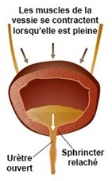
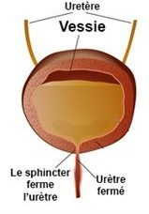
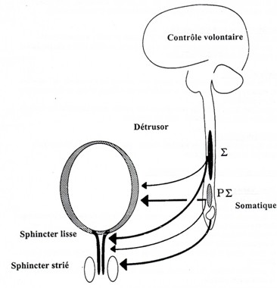
Physiologie de miction
Pour avoir une miction normale, il faut avoir:
→ Permettant à la vessie de se contracter après que le sphincter urétral soit relâché (synergie vésico-sphinctérienne).
Un système nerveux
qui contrôle à la fois
- Les phases de remplissage
(Système sympathique)→
Relâchement détrusor +
augmentation du tonus urétral )
- Les phases de miction
(Système parasympathique)
→ Contraction du détrusor
Un réservoir : (la vessie)
Compliance permettant le remplissage
Contractilité permettant la miction
Une filière urétrale :
( col vésical, prostate
sphincter strié, urètre)
qui doit assurer
la continence pdt le remplissage
et s'ouvrir librement au moment de la miction ;

Slide 7
Rôle du Sympathique
relaxation du détrusr remplissage vésical et
contraction du sphincter lisse de l’urètre
CONTINENCE

Slide 8
Role du parasympathique
Contraction du détrusor
Relâchement du sphincter lisse de l’urétre.
MICTION

Slide 9
Quel est le bilan initial à demander pour explorer ces SBAU?

Slide 10
BILAN INITIAL DES SBAU CHEZ L’HOMME
L’objectif du bilan initial est de répondre à plusieurs questions:
De quels types de SBAU s’agit-il ?
Quelle est la cause possible de ces SBAU?
Quelle est la gêne provoquée par les SBAU?
Existe-il une obstruction sous vésicale compliquée?

Slide 11
BILAN INITIAL DES SBAU CHEZ L’HOMME
L’interrogatoire,
L’examen physique comprenant un toucher rectal,
L’examen d’urine par bandelette urinaire ou ECBU
constituent le bilan de première intention
pour explorer les SBAU
chez l’homme.

Slide 12
BILAN INITIAL DES SBAU CHEZ L’HOMME
Interrogatoire:Il faut interroger le patient sur :
Ses antécédents et rechercher des causes de SBAU ;
Ses traitements en cours ;
Caractériser ses SBAU ;
Evaluer le retentissement sur la vie quotidienne ;
Rechercher des troubles associés (douleurs, hématurie, dysfonction érectile) ;
L’utilisation de scores symptomatiques tels l’IPSS est recommandée
les SBAU sont dits:
légers, selon que le score IPSS compris entre 0 et 7
modérés IPSS entre 8 et 19
ou sévères IPSS entre 20 et 35

Slide 13
BILAN INITIAL DES SBAU CHEZ L’HOMME
Vidange vésicale
Pollakiurie diurne
Retard du jet
Impériosité
Faiblesse du jet
Poussé abdominale
nycturie

Slide 14
BILAN INITIAL DES SBAU CHEZ L’HOMME
Examen physique
Palpation des fosses lombaires,
Palpation sus-pubienne à la recherche d’un globe vésical ;
Examen des organes génitaux externes à la recherche d’une sténose du méat, ou d’un phimosis ;
Toucher rectal
prostate augmentée de volume, ferme, lisse, régulière, indolore en faveur d’une HBP,
prostate dure, irrégulière, nodule en faveur d’un kcP
BU±ECBU ;
Examen neurologique .

Slide 15
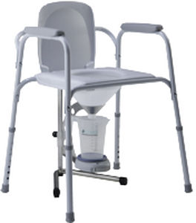
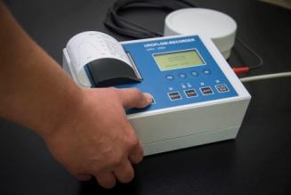
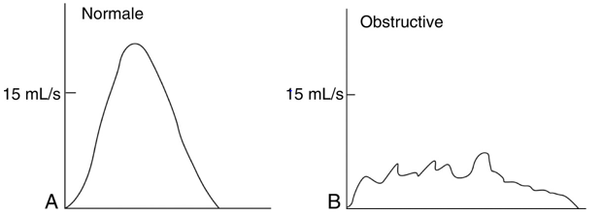
BILAN INITIAL DES SBAU CHEZ L’HOMME
Débitmétrie
Objective la dysurie
Quatre paramètres sont à analyser sur la débimétrie :
le volume uriné,
le débit maximum,
la forme de la courbe,
et la durée mictionnelle.
Une dysurie est objectivée devant :
une courbe mictionnelle aplatie évocatrice d’HBP (débit maximal<15mL/s) qui parfois est polyphasique du fait de poussées abdominales ;
une durée mictionnelle allongée (>30s).

Slide 16
BILAN INITIAL DES SBAU CHEZ L’HOMME
Créatininémie: Optionnel lors du bilan initial
Recherche d’une insuffisance rénale (obstructive ou non). À faire en cas de suspicion d’obstruction sévère.
PSA
Recherche un cancer de la prostate.
Échographie de l’appareil urinaire par voie abdominale
Utile pour rechercher
une urétéro-hydronéphrose.
une anomalie vésicale (calcul, diverticule, tumeur vésicale).
Pour évaluer le volume prostatique.
Très utile pour rechercher un résidu post-mictionnel.

Slide 17
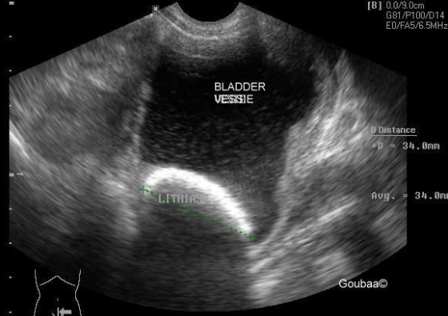
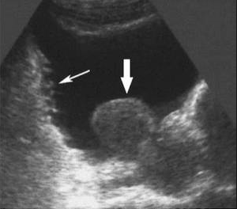
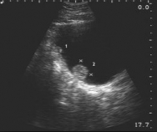
BILAN INITIAL DES SBAU CHEZ L’HOMME
Échographie de l’appareil urinaire
Tumeur vésicale

Slide 18
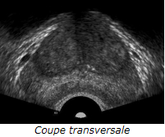
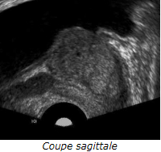
BILAN INITIAL DES SBAU CHEZ L’HOMME
Échographie de l’appareil urinaire

Slide 19
BILAN INITIAL DES SBAU CHEZ L’HOMME
Calendrier mictionnel : Optionnel lors du bilan initial
explore les SBAU de la phase de remplissage
(A faire en cas de nycturie ou d’urgenturies prédominantes sur la dysurie)
Sur 03j…seront notés :
l’horaire
le volume des mictions ,
ainsi que les événements
tels que l’heure du coucher ,
du lever et
les épisodes d’urgenturie ou de perte involontaire d’urine.

Slide 20
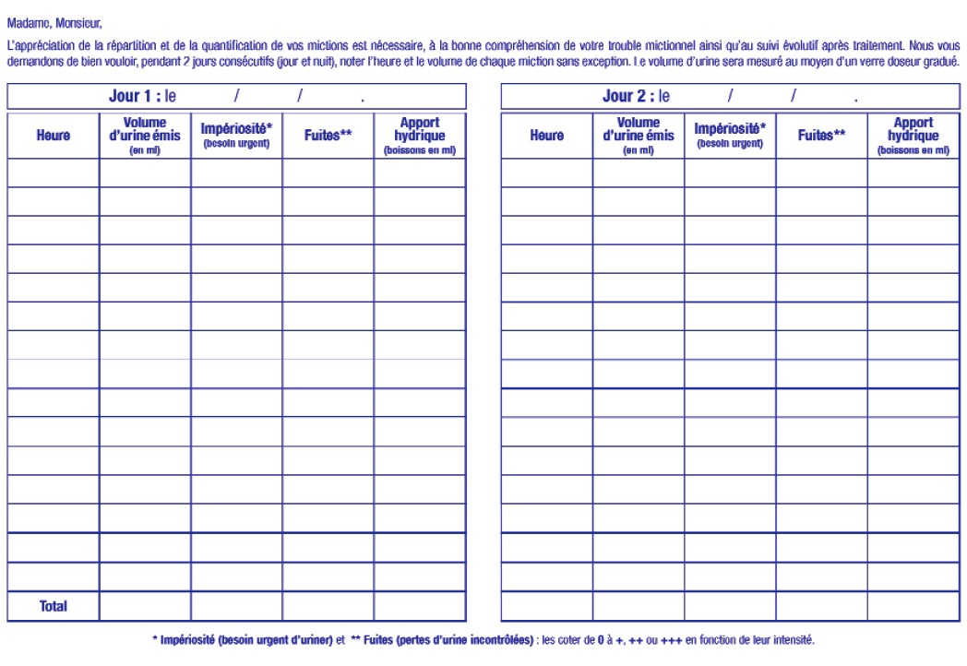
Calendrier mictionnel

Slide 21
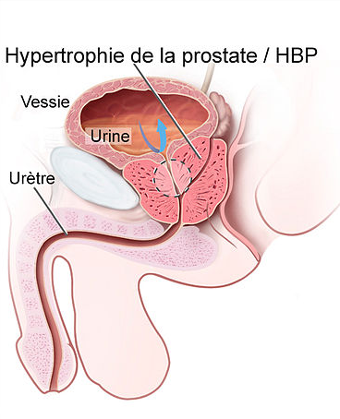
BILAN INITIAL DES SBAU CHEZ L’HOMME
Urétro-cystoscopie : Optionnel lors du bilan initial
A faire si la cause des SABU ne semble pas être l’HBP:
en cas de suspicion de sténose urétrale,
de maladie du col
ou de tumeur de vessie
(par exemple à la suite d’hématuries macroscopiques ou d’une
symptomatologie prédominant sur la phase de remplissage).
Bilan urodynamique et mesures pression-débit:
Optionnel lors du bilan initial
En cas de suspicion de vessie neurologique ou d’hypoactivité vésicale.

Slide 22
ETIOLOGIES DES SBAU CHEZ L’HOMME
Les principaux dysfonctionnements impliqués dans la survenue des SBAU chez l’homme sont:
L’obstruction sous vésicale
L’hyperactivité vésicale
L’hypoactivité vésicale

Slide 23
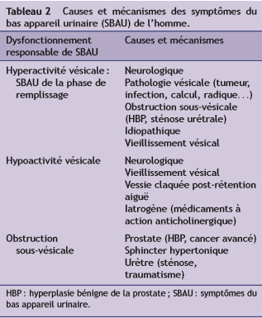
ETIOLOGIES DES SBAU CHEZ L’HOMME

Slide 24
Pour notre malade…
A l’interrogatoire :
Dysurie avec jet faible et interrompu ,pollakiurie
Score d’IPSS 12(8-19):SBAU modérés.
Au toucher rectal : la prostate est augmentée de volume, ferme, lisse, régulière, indolore, avec disparition du sillon médian.
La bandelette urinaire (BU) ou l’examen cytobactériologique des urines (ECBU) sont sans anomalie.
PSA:3ng/ml
L’echographie AP: vessie de lutte diverticulaires avec volume prostatique estimé à 110ml.
Ni l’interrogatoire ni l’examen clinique n’identifient d’autres causes évidentes de SBAU
Le diagnostic d’une hypertrophie prostatique(HBP) compliquée(diverticule) est retenu

Slide 25
Pour notre malade…
Le traitement est chirurgical(HBP compliquée):adenoméctomie par voie haute(AVH)

Slide 26
